Slide 1

2025年下半年
事业单位联考C类
真题解析
主讲老师：陆羽老师

Slide 2
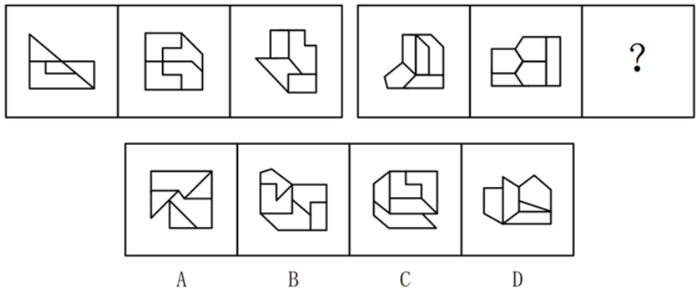
题1
从所给的四个选项中，选择最合适的一个填在问号处，使之呈现一定的规律性（）。
Notes:
1.A
元素组成不同，且无明显属性规律，优先考虑数量规律。观察发现，题干图形被分割且封闭面明显，考虑数面。第一组图形面数量均为4，第二组前两幅图形面数量均为5，但无法选出唯一答案，考虑面的细化。继续观察发现，
第一组图形均有2个相同面，第二组前两幅图均有3个相同面，故？处应选择有3个相同面的图形，只有A项符合。
故正确答案为A。

Slide 3
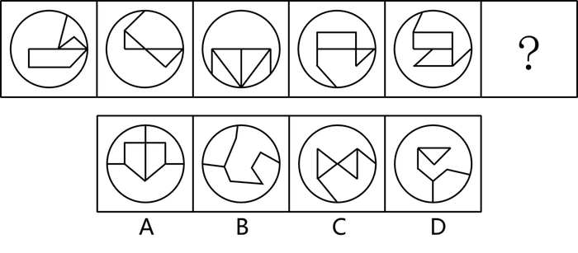
题2
从所给的四个选项中，选择最合适的一个填入问号处，使之呈现一定的规律性：
Notes:
2.C
圆内部的两个全直多边形依次为线连接和点连接交替出现，故？处应选择圆内部的两个全直多边形为点连接的图形，只有C项符合。
故正确答案为C。

Slide 4
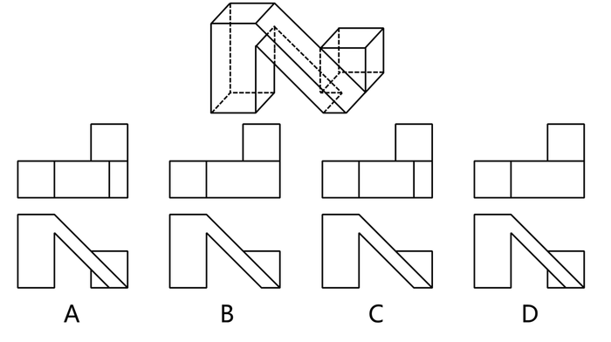
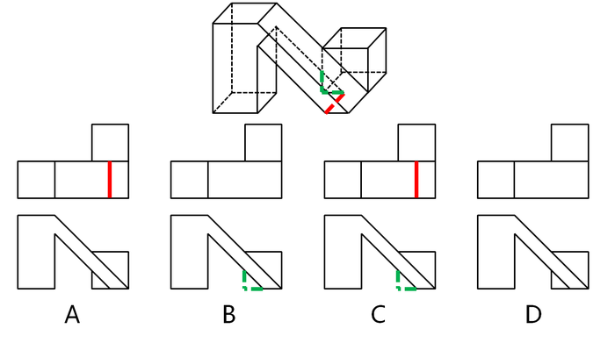
题3
下列选项中，作为给定立体图形的俯视图和主视图均正确的是（）。
Notes:
4.D
本题考查三视图。
俯视图是立体图从上向下观察，如下图所示，立体图形红色线条标注部分从俯视图中无法观察到，排除A、C项。
主视图是立体图从前向后观察，如下图所示，立体图形绿色线条标注部分从主视图中可以观察到，为三角形轮廓，排除B项。
故正确答案为D。

Slide 5
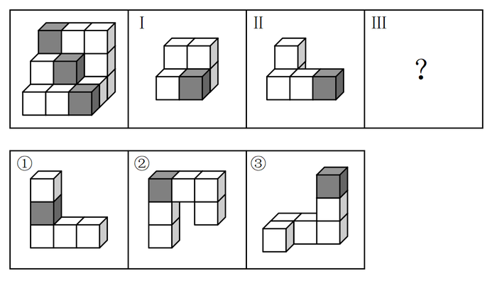
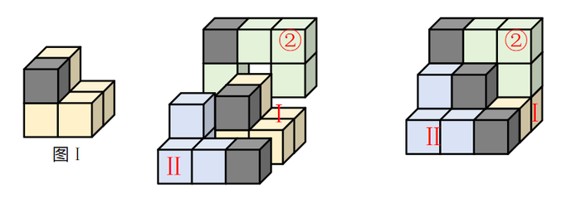
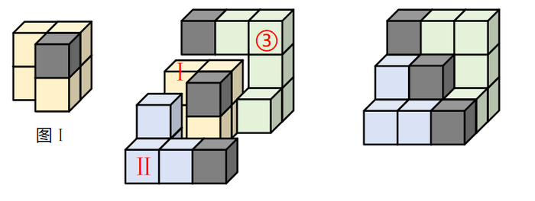
题4
左图为14个白色正方体和3个灰色正方体组成的立体图形，其可以由Ⅰ、Ⅱ和Ⅲ三个多面体组合而成，问哪项可以填入问号处？（）
A.仅② B.仅③
C.仅①或② D.仅②或③
Notes:
5.D
本题考查立体拼合。
将图Ⅰ、Ⅱ和②项按照下图方式进行拼合，可得出左图所示立方体：
将图Ⅰ、Ⅱ和③项按照下图方式进行拼合，可得出左图所示立方体：
故正确答案为D。

Slide 6
题5
云物理学是研究大气中云的发生、发展、结构及其产生降水（如雨、雪等）所遵循的物理和动力过程的学科。
下列不属于云物理学研究范畴的是（）。
A.研究气溶胶粒子吸附水分子成为凝结核或冰核的机制，解析云滴的形成过程
B.研究不同云系的热力-动力耦合机制，如地形抬升引发山地波状云的发展规律
C.研究用气象雷达探测大气的原理和方法，及其在天气预报、云和降水中的物理应用
D.研究云雾粒子对红外辐射的吸收和发射，以及云雾粒子对可见光的散射和反射作用
Notes:
9.C
“研究大气中云的发生、发展、结构”、“其产生降水（如雨、雪等）所遵循的物理和动力过程”。
A项：研究气溶胶粒子吸附水分子成为凝结核或冰核的机制，解析云滴的形成过程，云滴增大为雨滴、雪花或其它降水物，从而形成降水，体现了研究云的发生、其产生降水（如雨、雪等）的过程，符合“研究大气中云的发生、发展、结构”，符合定义，排除；
B项：研究不同云系的热力-动力耦合机制，如地形抬升引发山地波状云的发展规律，体现了研究云的发展，并且波状云与云的结构有关，符合“研究大气中云的发生、发展、结构”，符合定义，排除；
C项：研究用气象雷达探测大气的原理和方法，及其在天气预报、云和降水中的物理应用，体现了研究气象雷达在云和降水中的应用，并未对云进行研究，不符合“研究大气中云的发生、发展、结构”、“其产生降水（如雨、雪等）所遵循的物理和动力过程”，不符合定义，当选；
D项：研究云雾粒子对红外辐射的吸收和发射，以及云雾粒子对可见光的散射和反射作用，云雾粒子是云的基本构成单元，研究其散射和反射作用就是在研究云的微观结构，符合“研究大气中云的发生、发展、结构”，符合定义，排除。
本题为选非题，故正确答案为C。
研究对象围绕 云本身的形成发展规律 和 云与降水的关联机制。
选项 A：研究气溶胶粒子形成凝结核 / 冰核、云滴形成过程，直接对应 “云的发生” 的物理机制，属于云物理学研究范畴。
选项 B：研究地形抬升引发山地波状云的发展规律，属于 “云的发展” 的动力过程，符合定义范畴。
选项 C：研究气象雷达探测大气的原理、方法及其在天气预报中的应用，核心是 探测技术的原理与应用，而非云本身的形成、发展或降水机制。气象雷达只是研究云的工具，其自身原理不属于云物理学的研究对象。
选项 D：研究云雾粒子对红外辐射、可见光的作用，涉及云的微观结构（云雾粒子）的物理特性，属于云物理学研究范畴。

Slide 7
题6
垦殖指数指的是一国或一地区已开垦种植的耕地面积占土地总面积的百分比；人口密度指的是单位土地面积上的人口数量；密殖指数指的是垦殖指数和人口密度之比。
根据上述定义，下列说法正确的是（）。
A.密殖指数大于零，但不会超过百分之百
B.密殖指数反映了人均已开垦种植的耕地面积
C.已开垦种植的耕地面积越大，则密殖指数越小
D.垦殖指数越高说明该地区的耕地开发利用越合理
Notes:
10.B
垦殖指数：“一国或一地区已开垦种植的耕地面积占土地总面积的百分比”；
人口密度：“单位土地面积上的人口数量”；
密殖指数：“垦殖指数和人口密度之比”。
A项：密殖指数是垦殖指数和人口密度之比，其中垦殖指数=一国或一地区已开垦种植的耕地面积/土地总面积×100%，人口密度=一国或一地区人口总数/土地总面积，所以垦殖指数是百分比（0—100%），如果某一国或某一地区人口密度极小，此时密殖指数可能大于100%，故选项说法错误，排除；
B项：密殖指数是垦殖指数和人口密度之比，所以密殖指数=一国或一地区已开垦种植的耕地面积/一国或一地区人口总数×100%，所以密殖指数可以反映人均已开垦种植的耕地面积，故选项说法正确，当选；
C项：密殖指数是垦殖指数和人口密度之比，所以密殖指数=一国或一地区已开垦种植的耕地面积/一国或一地区人口总数×100%，因此密殖指数不仅与已开垦种植的耕地面积有关，还与人口数量有关，无法得出已开垦种植的耕地面积越大，则密殖指数越小，故选项说法错误，排除；
D项：垦殖指数=一国或一地区已开垦种植的耕地面积/土地总面积×100%，所以垦殖指数反映的是耕地面积占土地总面积的比例，与耕地开发利用是否合理无关，故选项说法错误，排除。
故正确答案为B。

Slide 8
题7
浓度：反应速率
A.坡度：下滑速度
B.身高：进球概率
C.利率：金融市场
D.税收：企业经营
Notes:
12.A
浓度是影响反应速率的关键因素，浓度越高，反应速率越快，二者为正相关的对应关系。
A项：坡度是影响下滑速度的关键因素，坡度越大，下滑速度通常越快（在无摩擦或恒定摩擦条件下），二者为正相关的对应关系，与题干逻辑关系一致，当选；
B项：身高有可能会影响进球概率，但并不是身高越高，进球概率就一定越高，二者不为正相关的对应关系，与题干逻辑关系不一致，排除；
C项：利率是影响金融市场的一个因素，但金融市场是一个复杂系统，受经济、政治、心理等多重因素影响，并不是利率越高，金融市场就会受到相关的正向影响，二者不为正相关的对应关系，与题干逻辑关系不一致，排除；
D项：税收会影响企业的经营，但企业经营是一个综合过程，涉及生产、销售、管理等多方面，并不是税收越高，企业经营就会受到相关的正向影响，二者不为正相关的对应关系，与题干逻辑关系不一致，排除。
故正确答案为A。

Slide 9
题8
过滤器：分离杂质
A.银粉：导电填料
B.射频：电磁频率
C.溶剂：相似相溶
D.电池：存储电荷
Notes:
14.D
过滤器有分离杂质的功能，二者为功能的对应关系。
A项：银粉是一种导电填料，二者为种属关系，与题干逻辑关系不一致，排除；
B项：射频是可以辐射到空间的电磁频率，二者为种属关系，与题干逻辑关系不一致，排除；
C项：溶剂有相似相溶的特点，二者为属性的对应关系，与题干逻辑关系不一致，排除；
D项：电池有储存电荷的功能，二者为功能的对应关系，与题干逻辑关系一致，当选。
故正确答案为D。
过滤器：分离杂质 是 事物与其核心功能 的对应关系：过滤器的主要作用是分离杂质。
选项 A：银粉是导电填料的一种，二者是种属关系，而非功能对应，与题干逻辑不符，排除。
选项 B：射频是一种高频交流变化的电磁频率，二者是种属关系，并非功能对应，排除。
选项 C：“相似相溶” 是溶剂溶解溶质的原理，而非溶剂的功能，逻辑关系不一致，排除。
选项 D：电池的核心功能是存储电荷，与题干 “事物 — 核心功能” 的对应关系完全一致。

Slide 10
题9
水：凝华：冰花
A.土：烧结：陶瓷
B.铁：加热：铁水
C.油脂：皂化：甘油
D.淀粉：水解：葡萄糖
Notes:
15.B
水经过凝华可以制成冰花，二者为原材料、工艺与成品的对应关系，且凝华为物理变化。
A项：土经过烧结可以制成陶瓷，二者为原材料、工艺与成品的对应关系，但烧结为化学变化，与题干逻辑关系不一致，排除；
B项：铁经过加热可以制成铁水，二者为原材料、工艺与成品的对应关系，且铁加热成为铁水的过程为物理变化，与题干逻辑关系一致，当选；
C项：油脂经过皂化可以制成甘油，二者为原材料、工艺与成品的对应关系，但皂化为化学变化，与题干逻辑关系不一致，排除；
D项：淀粉经过水解可以制成葡萄糖，二者为原材料、工艺与成品的对应关系，但水解为化学变化，与题干逻辑关系不一致，排除。
故正确答案为B。
物质变化关系：水通过凝华（物质从气态直接变为固态的物理变化）生成冰花；
关键属性：变化过程为物理变化，且是物质的状态转变。
选项 A：土通过烧结制成陶瓷，烧结是高温下的化学变化（土中的成分发生化学反应生成新物质），且生成的陶瓷是新物质，与题干的物理变化属性不符，排除。
选项 B：铁通过加热变成铁水，加热是物理变化（铁由固态变为液态，仅状态改变，无新物质生成），与题干的 “物质 — 物理变化 — 产物” 逻辑完全一致，符合要求。
选项 C：油脂的皂化反应是化学变化（油脂与碱反应生成甘油和脂肪酸盐），甘油是反应产物之一，并非状态转变，与题干逻辑不符，排除。
选项 D：淀粉水解是化学变化（淀粉分解为葡萄糖，有新物质生成），属于物质分解反应，而非物理状态转变，与题干逻辑不符，排除。

Slide 11
题10
算法：数据：处理
A.影像：器材：捕捉
B.算法：接收：解码
C.电脑：电影：播放
D.植物：阳光：反射
Notes:
17.C
处理数据，二者为动宾关系，算法是处理数据的工具，二者为工具对应关系。
A项：捕捉影像，二者为动宾关系，器材是捕捉影像的工具，但词语顺序与题干不符，与题干逻辑关系不一致，排除；
B项：信号需要先接收再解码，二者是时间先后顺序的对应关系，与题干逻辑关系不一致，排除；
C项：播放电影，二者为动宾关系，电脑是播放电影的工具，二者为工具对应关系，与题干逻辑关系一致，当选；
D项：反射阳光，二者为动宾关系，但植物不是反射阳光的工具，与题干逻辑关系不一致，排除。
故正确答案为C。
算法处理数据。
三者的语法结构为：第一个词作为主体，对第三个词的动作施加于第二个词的客体。
选项 A：语法结构为 器材捕捉影像，主体是 “器材”，客体是 “影像”，动作是 “捕捉”，词语顺序与题干相反，逻辑不匹配。
选项 B：“接收” 和 “解码” 是两个并列动作，不存在 “主体 - 客体 - 动作” 的对应关系，且无明确客体，逻辑不成立。
选项 C：语法结构为 电脑播放电影，主体（电脑） + 客体（电影） + 动作（播放），与题干的主谓宾顺序和逻辑关系 完全一致。
选项 D：植物与阳光的关系是 “吸收阳光”，而非 “反射阳光”，且 “反射” 的主体通常不是植物，逻辑关系不成立。

Slide 12
题11
在某公司，所有管理人员都具有硕士学位，部分管理人员已经进入公司理事会。只有在分公司工作满5年，并且其中至少连续3年被评为优秀的员工，才有资格进入公司理事会。
①管理人员→硕士学位；
②有的管理人员→进入公司理事会；
③进入公司理事会→在分公司工作满5年且至少连续3年被评为优秀的员工。
由此可以推出（）。
A.所有的管理人员都必须在分公司工作满5年
B.在分公司工作满5年的员工都具有硕士学位
C.有些具有硕士学位的员工已在分公司连续工作3年
D.已进入公司理事会的都是具有硕士学位的管理人员
Notes:
21.C
①管理人员→硕士学位；
②有的管理人员→进入公司理事会；
③进入公司理事会→在分公司工作满5年且至少连续3年被评为优秀的员工。
A项：翻译为：管理人员→在分公司工作满5年，根据②③可得有的管理人员→进入公司理事会→在分公司工作满5年且至少连续3年被评为优秀的员工，有的推不出所有，无法推出，排除；
B项：翻译为：在分公司工作满5年的员工→具有硕士学位，在分公司工作满5年是对③箭头后一部分的肯定，无法推出任何结论，排除；
C项：翻译为：有的具有硕士学位的员工→在分公司连续工作3年，②换位得：有的进入公司理事会管理人员，与①串联得④：有些进入公司理事会→管理人员→硕士学位，将④换位得有的硕士学位→进入公司理事会，与③串联得：有的硕士学位→进入公司理事会→在分公司工作满5年且至少连续3年被评为优秀的员工，可以推出，当选；
D项：翻译为：已进入公司理事会→具有硕士学位的管理人员，已进入公司理事会是对②的肯后，肯后无必然结论，无法推出，排除。
故正确答案为C。

Slide 13
题12
很多人在低强度运动比如慢跑的时候可以跑很长的时间，可一旦提高速度、加大强度，很快就会感到双腿像灌了铅一样沉，肌肉酸痛，这是因为提高速度、加大强度后，体内迅速产生并堆积了大量的氢离子（H＋）。人在任何运动中都同时存在有氧代谢和无氧代谢。当以无氧代谢为主时，身体内的三磷酸腺苷（ATP）水解释放的快速累积难以清除，抑制肌肉收缩并导致肌肉酸痛。因此，高强度运动使身体感到酸痛。
以下哪项最可能作为上述论证的前提？（）
A.无氧代谢越多，体内堆积得越多
B.低强度运动不会使体内产生大量H＋
C.有氧代谢时，体内ATP水解速度较慢
D.高强度运动时，身体以无氧代谢为主
Notes:
22.D
论点：高强度运动使身体感到酸痛。
论据：人在任何运动中都同时存在有氧代谢和无氧代谢。当以无氧代谢为主时，身体内的三磷酸腺苷（ATP）水解释放的H+快速累积难以清除，抑制肌肉收缩并导致肌肉酸痛。
论点讨论的是高强度运动使身体感到酸痛，论据讨论的是以无氧代谢为主时会导致肌肉酸痛。论点论据话题不一致，优先考虑搭桥，即建立“高强度运动”和“以无氧代谢为主”的关系。
A项：该选项说明无氧代谢越多，体内H+堆积得越多，加强论据，但与论点所说的高强度运动是否会使身体感到酸痛无关，不是论证成立的前提，排除；
B项：该选项说明低强度运动不会使体内产生大量H+，与论点讨论的高强度运动是否会使身体感到酸痛无关，不能加强，排除；
C项：该选项说明有氧代谢时，体内ATP水解速度较慢，与论点讨论的高强度运动是否会使身体感到酸痛无关，不能加强，排除；
D项：该选项说明高强度运动时，身体以无氧代谢为主，建立了“高强度运动”和“以无氧代谢为主”的关系，为搭桥项，是论证成立的前提，当选。
故正确答案为D。
论据：
① 提高运动强度后，体内快速产生堆积大量氢离子（H⁺）；
② 运动时有氧 + 无氧代谢并存，以无氧代谢为主时，ATP 水解释放的物质快速累积难以清除→抑制肌肉收缩、导致酸痛。
论点：高强度运动使身体感到酸痛。
论证的逻辑缺口：高强度运动与无氧代谢为主之间缺少关联，这是论点成立的必要前提（若二者无关联，则无法由 “无氧代谢为主导致酸痛” 推出 “高强度运动导致酸痛”）。
选项 A：“无氧代谢越多，体内堆积得越多”。未明确 “堆积物” 是否为导致酸痛的物质，且未建立 “高强度运动” 和 “无氧代谢” 的联系，无法补全逻辑缺口，排除。
选项 B：“低强度运动不会产生大量 H⁺”。论点讨论的是高强度运动的情况，低强度运动的情况与论点无关，排除。
选项 C：“有氧代谢时 ATP 水解速度慢”。有氧代谢的特点无法解释高强度运动与无氧代谢、酸痛之间的关系，排除。
选项 D：“高强度运动时，身体以无氧代谢为主”。直接建立了高强度运动和无氧代谢为主的必然联系，补全了论据到论点的逻辑链：高强度运动→无氧代谢为主→ATP 水解物堆积→肌肉酸痛。若该前提不成立（高强度运动不以无氧代谢为主），则论点直接不成立，属于论证的必要前提。

Slide 14
题13
未来，人工智能或将成为主宰全球经济的最关键因素，各国都在争相发展人工智能。人工智能数据中心需要全天候稳定可靠的电力保障，这些吉瓦（1吉瓦=10亿瓦）级“用户”对于电力的规模和密度需求出现前所未有的激增。现有的发电方案难以满足上述需求，必须建立一套新发电解决方案，为人工智能的发展提供不断的电力支持。因此，人工智能竞争到最后是绿色能源的竞争。
上述论证的成立需要补充以下哪项作为前提？（）
A.绿色能源能够为人工智能提供持续、稳定、不断的电力保障
B.煤炭、石油提供的电力资源已无法满足人工智能的发展需求
C.利用人工智能的电力需求可以促进下一代绿色能源技术发展
D.人工智能竞争的关键是能否提供全天候稳定可靠的电力保障
Notes:
23.A
论点：人工智能竞争到最后是绿色能源的竞争。
论据：人工智能数据中心需要全天候稳定可靠的电力保障，这些吉瓦（1吉瓦=10亿瓦）级“用户”对于电力的规模和密度需求出现前所未有的激增。现有的发电方案难以满足上述需求，必须建立一套新发电解决方案，为人工智能的发展提供不断的电力支持。
论点讨论“人工智能”与“绿色能源”，论据讨论“人工智能”与“电力保障”，话题不一致，优先考虑搭桥。
A项：该项说明绿色能源能够为人工智能提供持续、稳定、不断的电力保障，建立论点论据之间的联系，为搭桥项，可以作为论证成立的前提，当选；
B项：该项说明煤炭、石油提供的电力资源无法满足人工智能的发展需求，与绿色能源无关，不能作为论证成立的前提，排除；
C项：该项说明利用人工智能的电力需求可以促进下一代绿色能源技术发展，指出人工智能对绿色能源技术发展的促进作用，而题干讨论的是绿色能源能否为人工智能提供电力支持，话题不一致，不能作为论证成立的前提，排除；
D项：该项说明人工智能竞争的关键是能否提供全天候稳定可靠的电力保障，是对题干信息的重复，且与绿色能源无关，不能作为论证成立的前提，排除。
故正确答案为A。
论据 1：人工智能发展需要全天候稳定可靠的电力，且电力规模和密度需求激增，现有发电方案无法满足，需新发电解决方案。
论点：人工智能竞争到最后是绿色能源的竞争。
论证的核心逻辑缺口：新发电解决方案与绿色能源之间缺乏必然关联；同时，需明确 “电力保障” 是人工智能竞争的关键，才能推导到能源竞争。
选项 A：该选项建立了 “绿色能源” 和 “人工智能电力需求” 的直接联系，但未明确 “绿色能源” 是论据中 “新发电解决方案” 的核心，也未衔接 “人工智能竞争” 与 “能源竞争” 的关系，单独作为前提不够充分。
选项 B：该选项仅说明传统能源不可行，支持 “需新发电方案” 的论据，但未解释为何新方案是绿色能源，无法支撑论点，排除。
选项 C：该选项讨论的是 “人工智能对绿色能源的促进作用”，与 “人工智能竞争是绿色能源竞争” 的论点无关，排除。
选项 D：明确了 “电力保障” 是人工智能竞争的核心；结合论据 “现有发电方案无法满足电力需求，需新方案”，若要推导到 “绿色能源竞争”，需先确定 “电力保障是竞争关键”。

Slide 15
题14
近日，某研究团队对青藏高原地区挖掘出的早期地幔橄榄岩进行分析后发现，这些橄榄岩的矿物颗粒中均含有海水锂同位素和地幔锂同位素的特征。由于青藏高原早期曾经是一片海洋，因此该研究团队认为，这些地幔橄榄岩一定是从地层深处上升到了海洋，在海水浸润中获取了海水锂同位素。
以下哪项如果为真，不能支持上述观点？（）
A.根据地质模拟分析，这些橄榄岩受到板块运动的影响后不断地被抬升
B.地幔中的锂同位素分布不均匀，不是所有地幔橄榄岩都含有锂同位素
C.地幔橄榄岩温度较高，进入海洋后会让海水中锂元素扩散进入岩石边缘
D.橄榄岩的边缘呈现海水锂同位素的特征，中心呈现地幔锂同位素的特征
Notes:
28.B
论点：这些地幔橄榄岩一定是从地层深处上升到了海洋，在海水浸润中获取了海水锂同位素。
论据：某研究团队对青藏高原地区挖掘出的早期地幔橄榄岩进行分析后发现，这些橄榄岩的矿物颗粒中均含有海水锂同位素和地幔锂同位素的特征，且青藏高原早期曾经是一片海洋。
A项：该项指出这些橄榄岩受到板块运动的影响后不断地被抬升，解释了橄榄岩从地层深处上升到海洋的原因，补充论据，可以加强，排除；
B项：该项指出不是所有地幔橄榄岩都含有锂同位素，与论点讨论的地幔橄榄岩是否从地层深处上升到海洋并获取海水锂同位素无关，话题不一致，无法加强，当选；
C项：该项指出地幔橄榄岩温度较高，进入海洋后会让海水中锂元素扩散进入岩石边缘，解释说明了橄榄岩确实可以在海水浸润中获取海水锂同位素，补充论据，可以加强，排除；
D项：该项指出橄榄岩的边缘呈现海水锂同位素的特征，中心呈现地幔锂同位素的特征，说明这些橄榄岩是先存在于地幔中获取了地幔中锂同位素，后上升到海洋，在海水浸润中获取了海水锂同位素，补充论据，可以加强，排除。
本题为选非题，故正确答案为B。
选项 A：该选项为橄榄岩 “从地层深处上升到海洋” 提供了动力机制支持（板块运动抬升），补充了论点成立的前提条件，能够支持观点。
选项 B：论点讨论的是含有两种锂同位素的橄榄岩如何获取海水锂同位素，而该选项仅说明地幔橄榄岩锂同位素的分布差异，与橄榄岩是否进入海洋、是否被海水浸润无关，无法支持论点。
选项 C：该选项直接解释了橄榄岩获取海水锂同位素的科学原理（锂元素扩散渗透），从机制上强化了论点，能够支持观点。
选项 D：该选项通过结构特征佐证（边缘接触海水、中心保留地幔属性），与 “海水浸润获取同位素” 的论点高度契合，能够支持观点。

Slide 16
题15
为了提高收视率，某电视台准备在偶像剧、年代剧、抗战剧、古装剧四种类型的电视剧中选择若干类型播出，热心观众对播出的电视剧有如下猜测：
（1）如果播出偶像剧，就播出年代剧；
（2）偶像剧、抗战剧、古装剧至少播两种；
（3）偶像剧和年代剧均不播出；
（4）如果播出古装剧，则播出抗战剧；
（5）不播出年代剧，但播出偶像剧。
结果发现，上述五个猜测中有且仅有四个是错误的。
根据以上信息，可以推出（）。
A.抗战剧和偶像剧都播出
B.年代剧和偶像剧都不播出
C.播出年代剧，不播出偶像剧
D.播出偶像剧，不播出年代剧
（1）偶像剧→年代剧；
（2）偶像剧、抗战剧、古装剧至少播出两种；
（3）-偶像剧且-年代剧；
（4）古装剧→抗战剧；
（5）偶像剧且-年代剧。
Notes:
30.C
（1）偶像剧→年代剧；
（2）偶像剧、抗战剧、古装剧至少播出两种；
（3）偶像剧且年代剧；
（4）古装剧→抗战剧；
（5）偶像剧且年代剧。
由提问可知，本题为真假推理。先找矛盾关系，（1）和（5）互为矛盾关系，必有一真一假，结合提问，五个猜测中有且仅有四个是错误的，说明真话在（1）和（5）之中，则（2）（3）（4）为假话，其矛盾则为真。
根据（2）矛盾为真，可得“偶像剧、抗战剧、古装剧最多播出一种”；
根据（3）矛盾为真，可得“偶像剧或年代剧”；
根据（4）矛盾为真，可得“古装剧且-抗战剧”。
因为播出古装剧且偶像剧、抗战剧、古装剧最多播出一种，可知偶像剧一定不播。该结论是对“偶像剧或年代剧”中一项的否定，根据否一推一，可以推出一定播年代剧。
故正确答案为C。

Slide 17
感谢收看！

